Slide 1

ĐỊA LÍ LỚP 5
CÁC NƯỚC LÁNG GIỀNG
CỦA VIỆT NAM

Slide 2



Slide 3

Luật chơi:
Có 4 hộp quà: xanh, tím, đỏ, vàng.
Mỗi hộp có chứa 01 thử thách, hoàn thành thử thách sẽ được thưởng 01 ngôi sao thông thái.
Có 01 hộp quà may mắn, chỉ chứa 2 ngôi sao thông thái, không có thử thách.
Chơi

Slide 4

Bạn ơi, chọn 01 hộp quà nhé!
KẾT THÚC

Slide 5



1. Dân cư châu Á đa số có màu da gì?
A. Da vàng
A. Da vàng
B. Da trắng
C. Da đen
D. Da đỏ
ĐÁP ÁN
Bạn đã nhận được 01

Slide 6
2. Dân cư châu Á tập trung đông đúc ở những vùng nào ?
B. Đồng bằng châu thổ
A. Miền núi
B. Đồng bằng châu thổ
D. Cả 3 ý trên
C. Cao nguyên
ĐÁP ÁN
Bạn đã nhận được 01

Slide 7
3. Ngành sản xuất chính của đa số người dân châu Á là gì?
A. Khoáng sản
B. Thủ công nghiệp
C. Công nghiệp
D. Nông nghiệp
D. Nông nghiệp
ĐÁP ÁN
Bạn đã nhận được 01

Slide 8
HỘP QUÀ MAY MẮN
Bạn đã nhận được 02

Slide 9


CÁC NƯỚC LÁNG GIỀNG
CỦA VIỆT NAM
ĐỊA LÍ

Slide 10

Mục tiêu
1
Nêu được vị trí địa lí của Lào, Cam-pu-chia, Trung Quốc.
2
Trình bày được Cam-pu-chia và Lào là hai nước nông nghiệp, mới phát triển công nghiệp.
3
Nêu được Trung Quốc là nước có số dân đông nhất thế giới, nền kinh tế đang phát triển mạnh với nhiều ngành công nghiệp hiện đại.

Slide 11

Xác định vị trí và tìm hiểu đặc điểm tự nhiên của các nước Cam-pu-chia, Lào, Trung Quốc
1. Em hãy tìm vị trí địa lí của nước Cam-pu-chia, Lào và Trung Quốc trên bản đồ hình số 5 trang 106.
2. Nước Cam-pu-chia, Lào và Trung Quốc nằm khu vực nào và giáp với những nước nào?
3. Nêu tên thủ đô Cam-pu-chia, Lào và Trung Quốc.

Slide 12
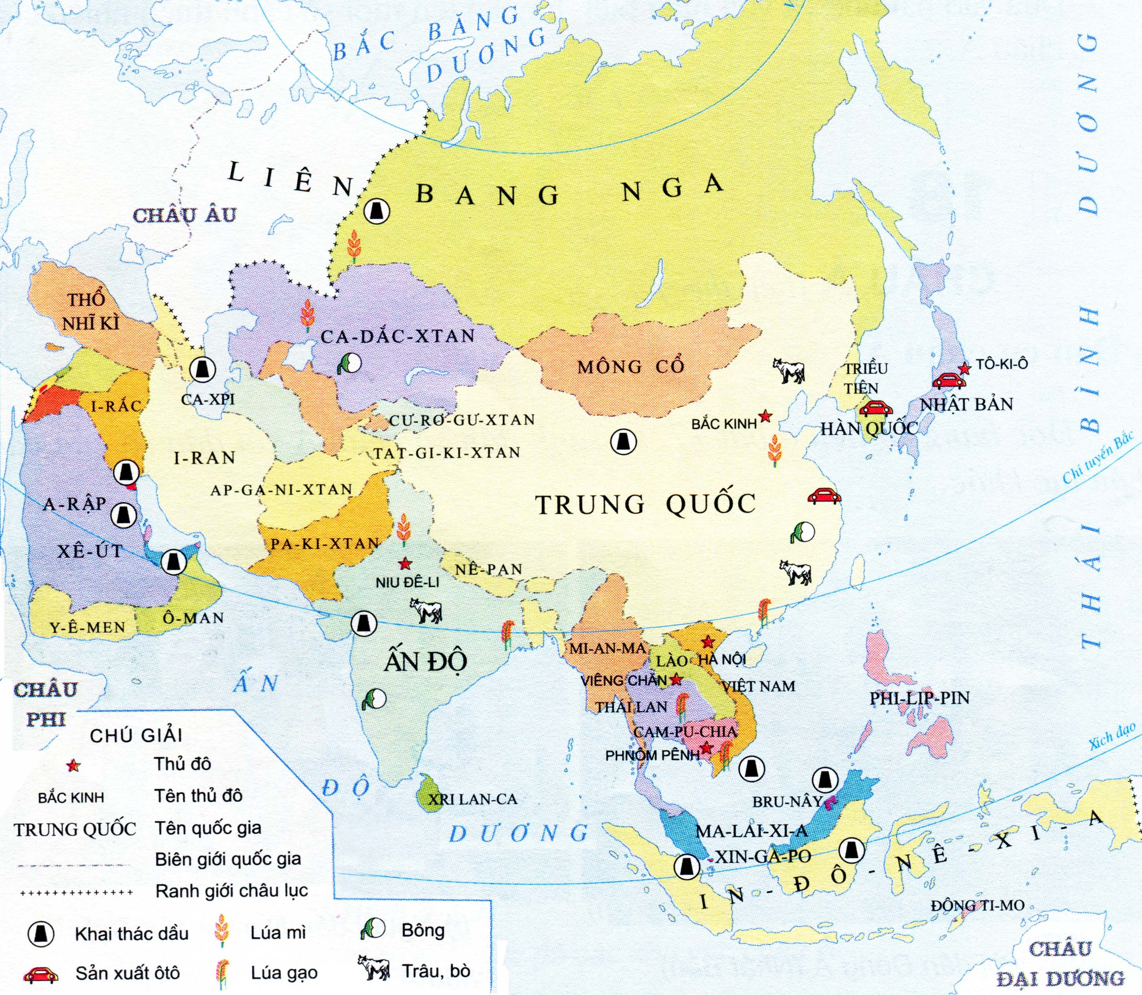
Em hãy tìm vị trí địa lí của nước Cam-pu-chia, Lào và Trung Quốc trên bản đồ hình số 5 trang 106.
LÀO
CAM-PU-CHIA

Slide 13
Em hãy tìm Thủ đô của nước Trung Quốc
BẮC KINH
TRUNG QUỐC
LÀO
CAM-PU-CHIA

Slide 14
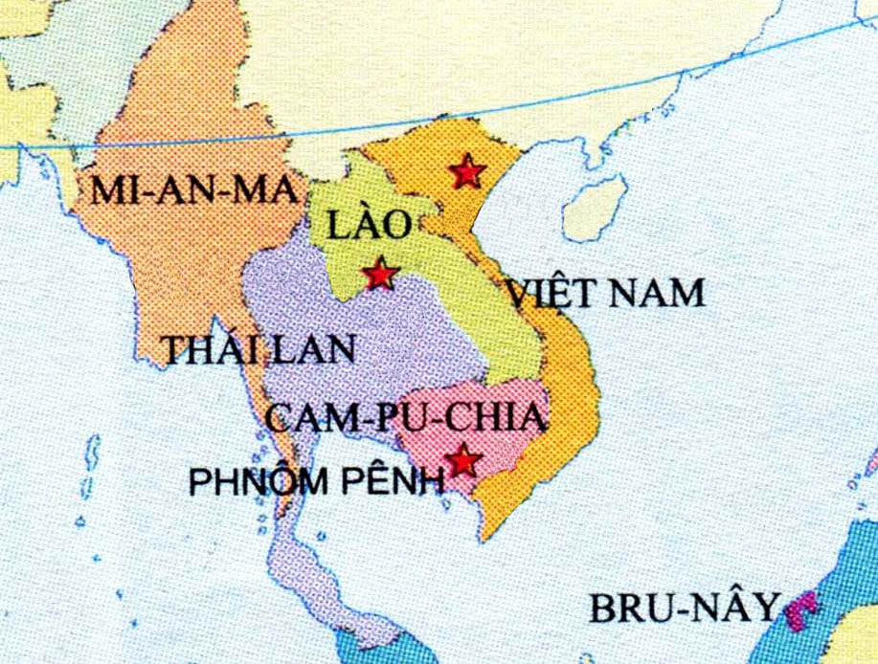
Em hãy tìm Thủ đô của nước Cam-pu-chia
CAM-PU-CHIA
LÀO
PHNÔM PÊNH
CAM-PU-CHIA

Slide 15
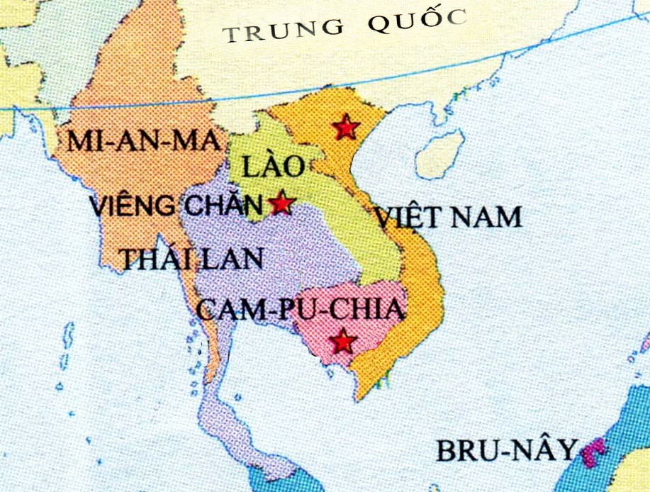
Em hãy tìm Thủ đô của Lào
LÀO
VIÊNG CHĂN
BẮC KINH
VIÊNG CHĂN
PHNÔM PÊNH

Slide 16
1
Khám phá đất nước
Cam-pu-chia

Slide 17

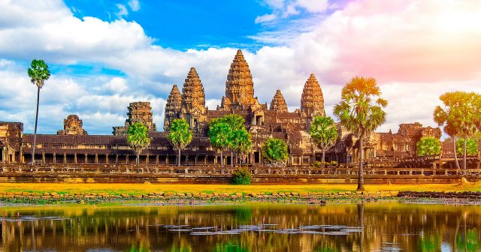
Đọc đoạn thông tin sau và trả lời các câu hỏi :
Cam-pu-chia có địa hình chủ yếu là đồng bằng dạng lòng chảo. Biển hồ là nơi thấp nhất và giàu tôm cá. Cam-pu-chia sản xuất và chế biến nhiều lúa, gạo, cao su, hồ tiêu, đường thốt nốt và đánh bắt nhiều cá nước ngọt.

Slide 18

Cam-pu-chia
2
1
Thủ đô của Cam-pu-chia?
Vị trí địa lí của Cam-pu-chia?
4
3
Sản phẩm chính của
Cam-pu-chia?
Địa hình chính của
Cam-pu-chia?

Slide 19
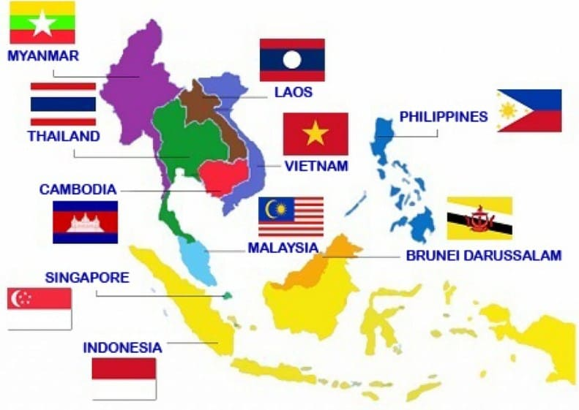

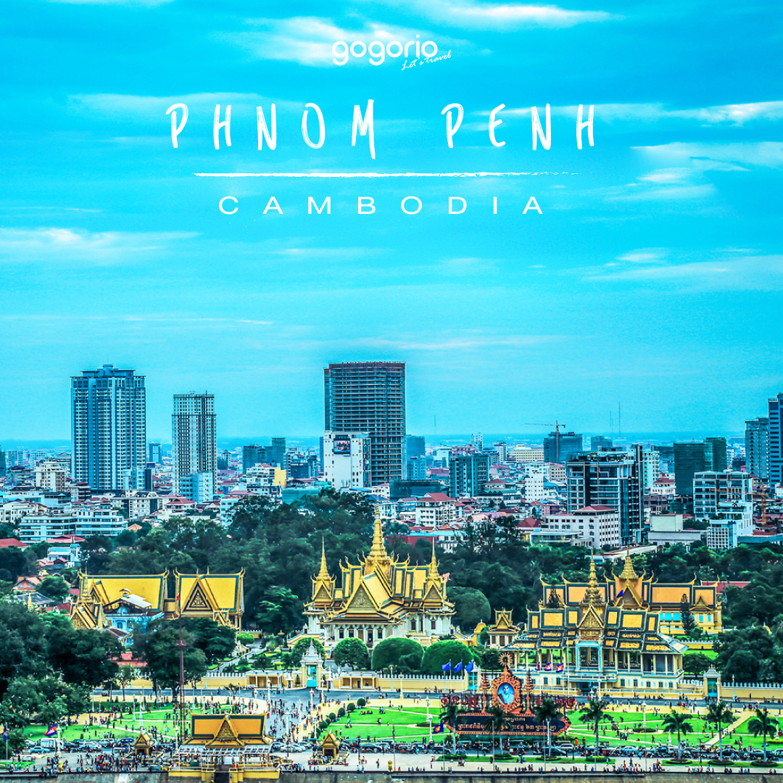
Cam-pu-chia
1
Cam-pu-chia nằm trên bán đảo Đông Dương, trong khu vực Đông Nam Á, giáp Việt Nam, Thái Lan, Lào và biển.
2
Thủ đô Cam-pu-chia là Phnôm-pênh.

Slide 20
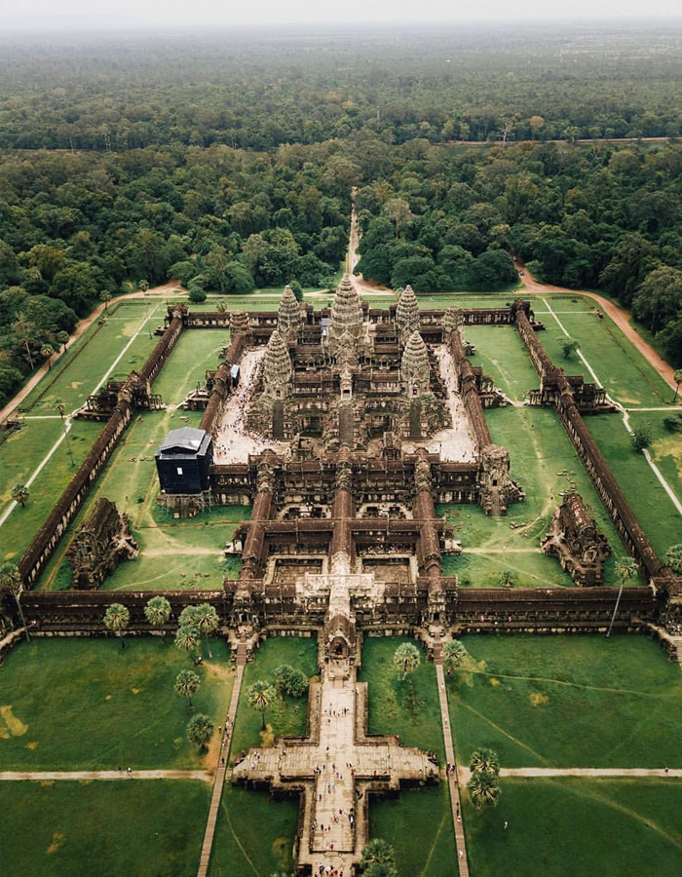
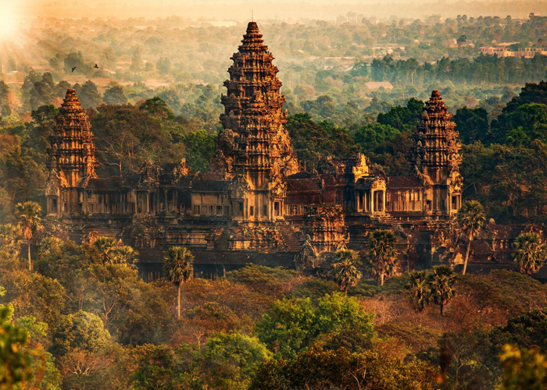
Một số điểm đến nổi tiếng của Cam-pu-chia
Thành phố cảng Sihanoukville
Angkor Wat

Slide 21
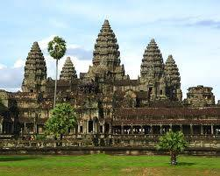
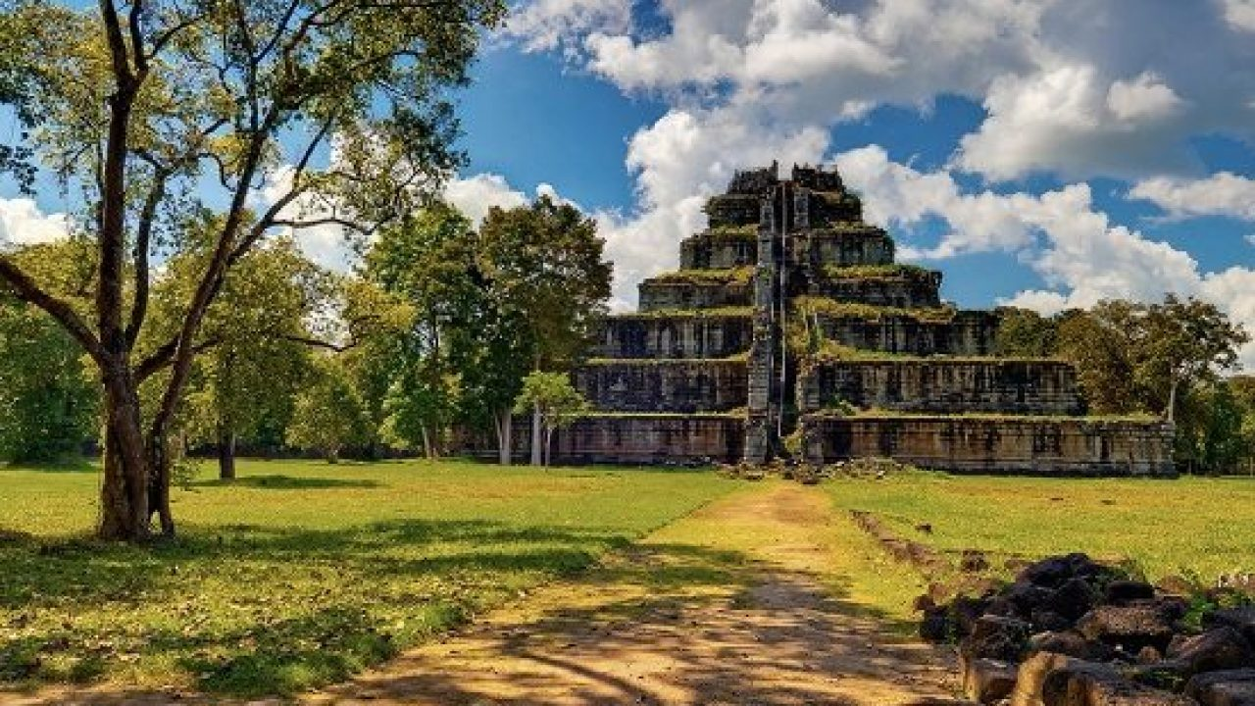
Một số điểm đến nổi tiếng của Cam-pu-chia
Đền Xiêm Riệp
Đền Koh Ker

Slide 22
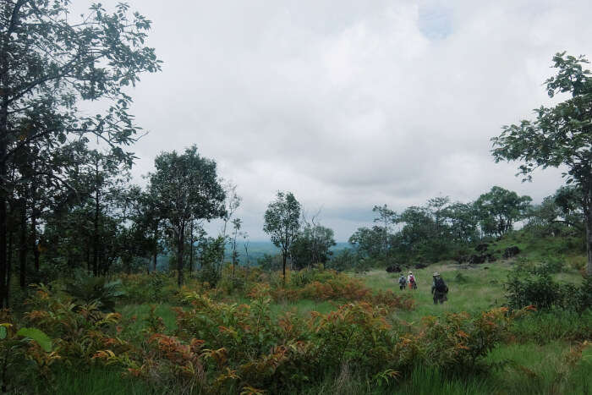
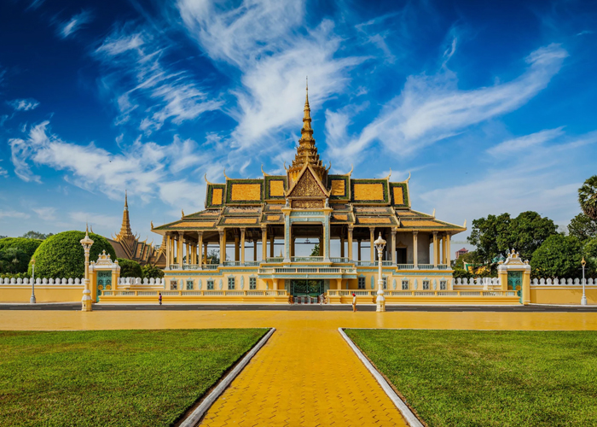
Một số điểm đến nổi tiếng của Cam-pu-chia
Vườn quốc gia – Virachey
Cung điện Hoàng gia

Slide 23
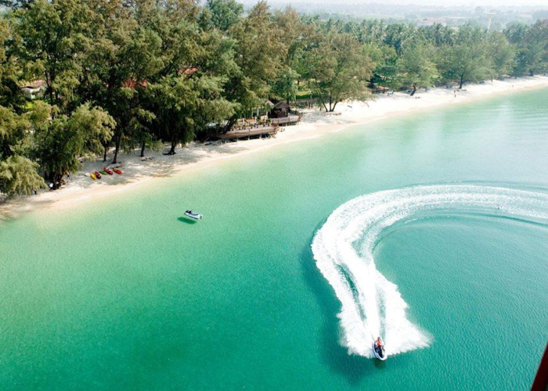

Một số điểm đến nổi tiếng của Cam-pu-chia
Sihanoukville – Thiên đường du lịch biển

Slide 24
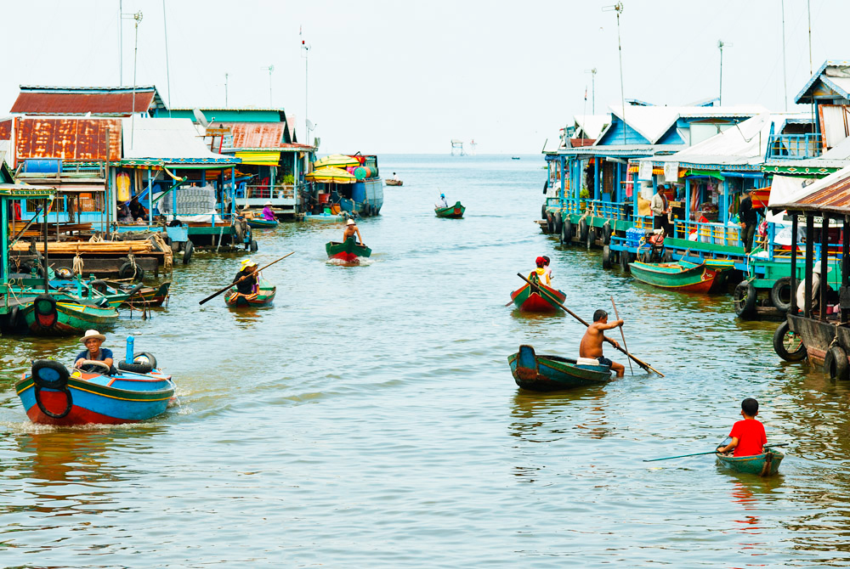

Cam-pu-chia
3
Cam-pu-chia có địa hình chủ yếu là dạng lòng chảo. Biển Hồ là nơi thấp nhất và giàu tôm cá.
Cam-pu-chia sản xuất và chế biến nhiều lúa gạo, cao su, hồ tiêu, đường thốt nốt và đánh bắt nhiều cá nước ngọt.
4

Slide 25
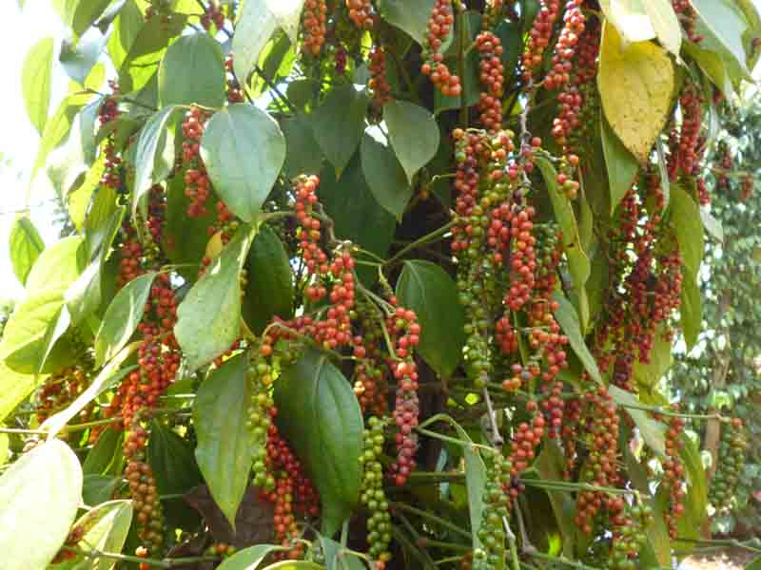
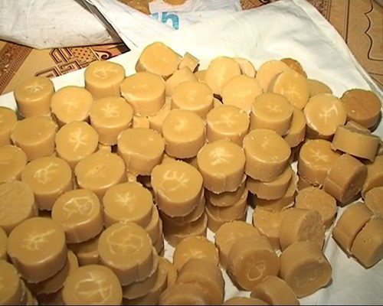
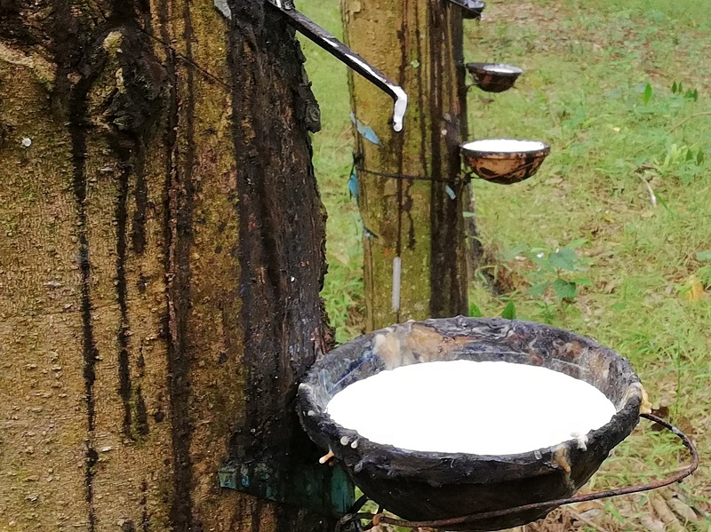
Một số sản phẩm chính của Cam-pu-chia
Hồ tiêu
Đường thốt nốt
Cao su

Slide 26
2
Khám phá đất nước
Lào

Slide 27
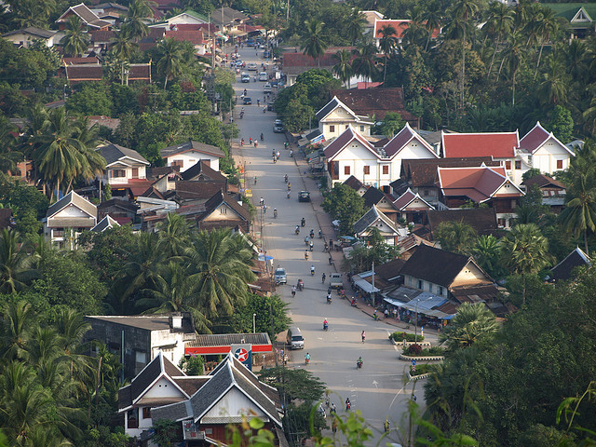
Đọc đoạn thông tin sau và trả lời các câu hỏi :
Nước Lào không giáp biển, địa hình phần lớn là núi và cao nguyên. Rừng có nhiều gỗ quý. Những sản phẩm chính của Lào là quế, cánh kiến, gỗ và lúa gạo.

Slide 28




Lào
1
2
3
4
Vị trí địa lí của Lào?
Thủ đô của Lào?
Địa hình chính của Lào?
Sản phẩm chính của Lào?

Slide 29

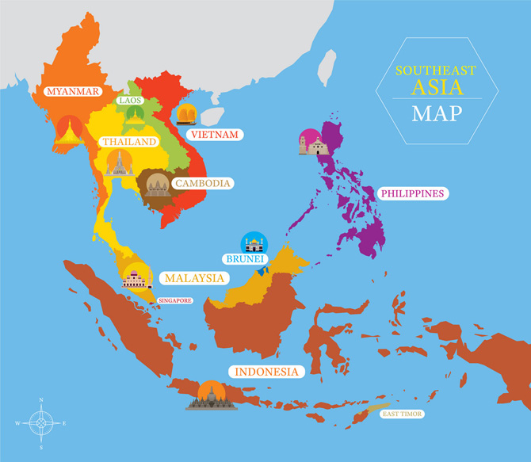
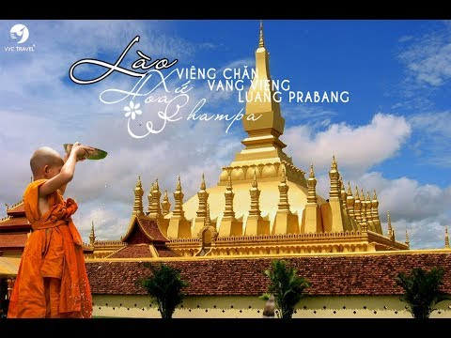

Lào nằm trên bán đảo Đông Dương, trong khu vực Đông Nam Á, giáp Việt Nam, Thái Lan, Trung Quốc, Mi-an-ma, Cam-pu-chia và không giáp biển.
Thủ đô Lào là Viêng Chăn.

Slide 30

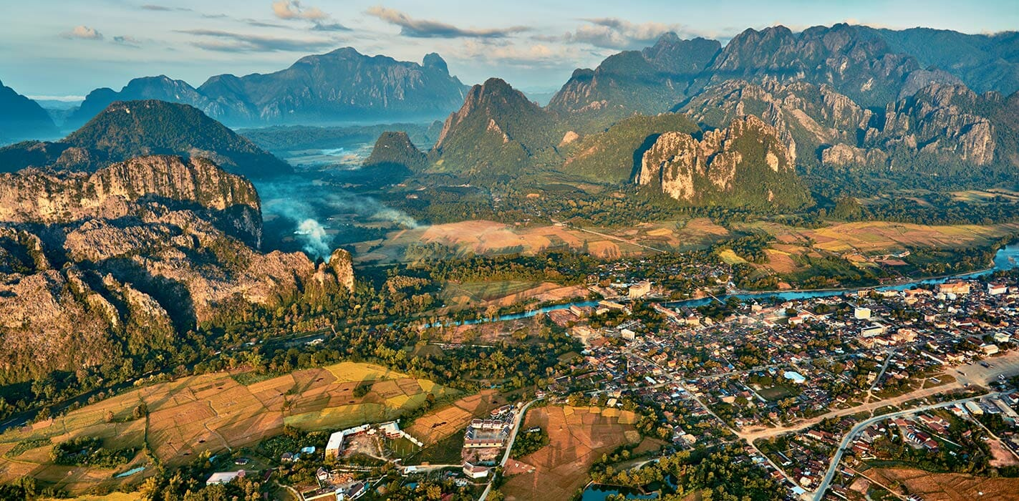

Địa hình chủ yếu là đồi núi và cao nguyên.
Sản phẩm chủ yếu của Lào là quế, cánh kiến, gỗ quý và lúa gạo.

Slide 31
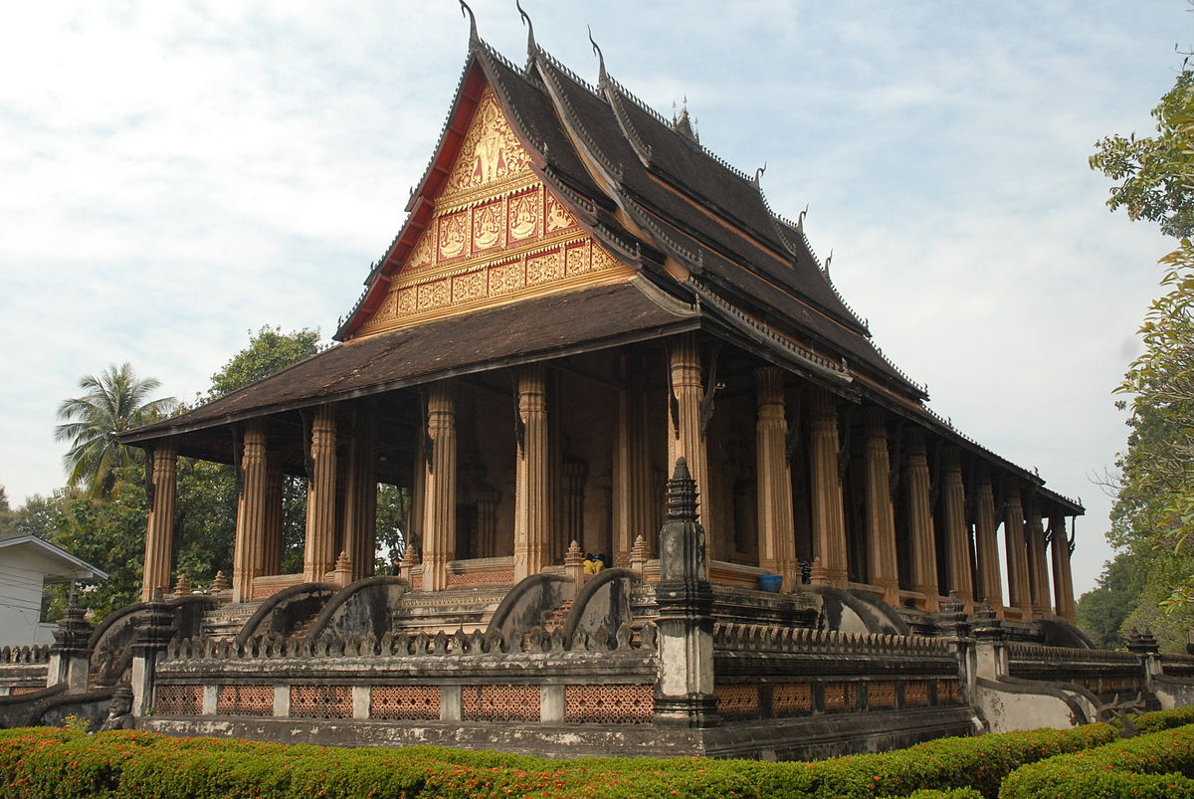
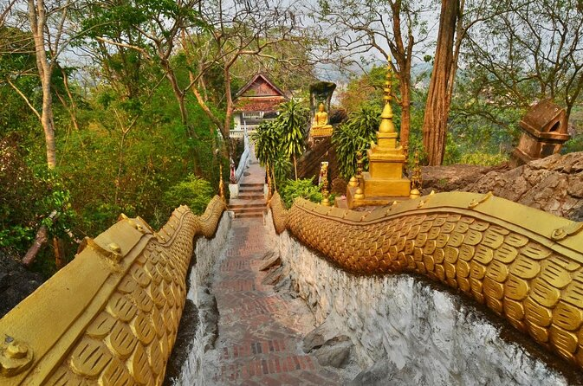
Một số điểm đến nổi tiếng của Lào
Chùa Phra Keo
Núi Phousi

Slide 32
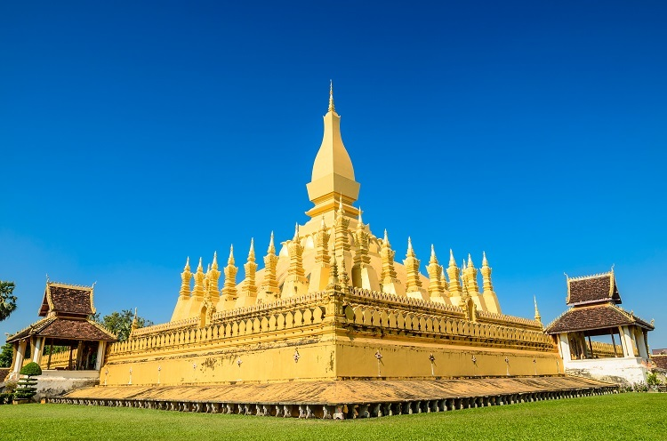
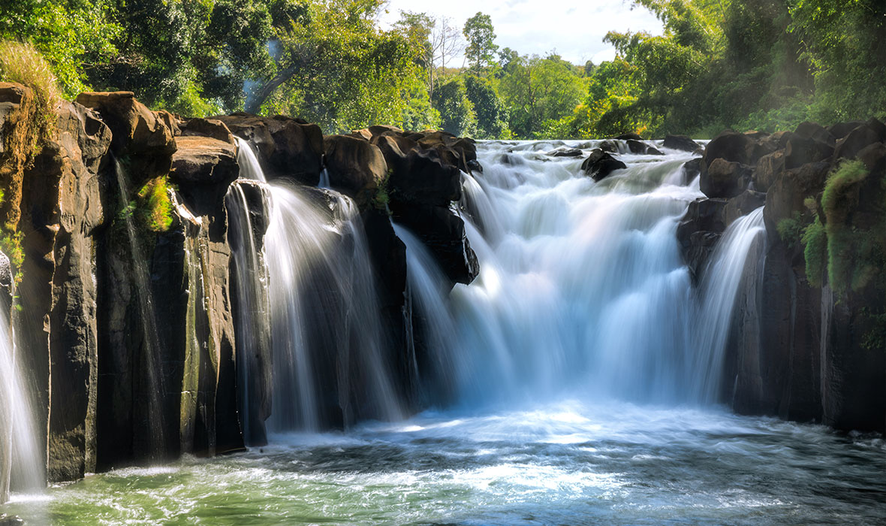
Một số điểm đến nổi tiếng của Lào
Chùa Thạt Luổng –
Biểu tượng quốc gia của Lào
Bolaven Plateau -
Thác voi tự nhiên

Slide 33
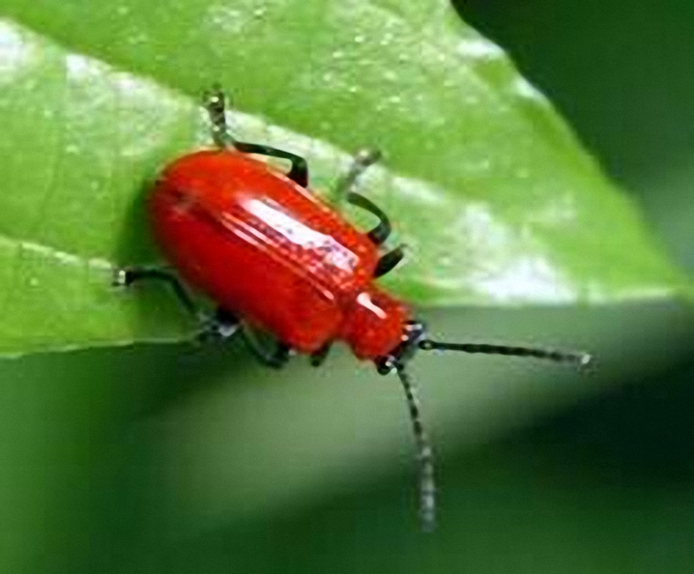
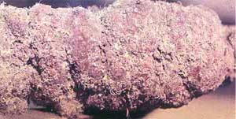
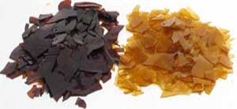
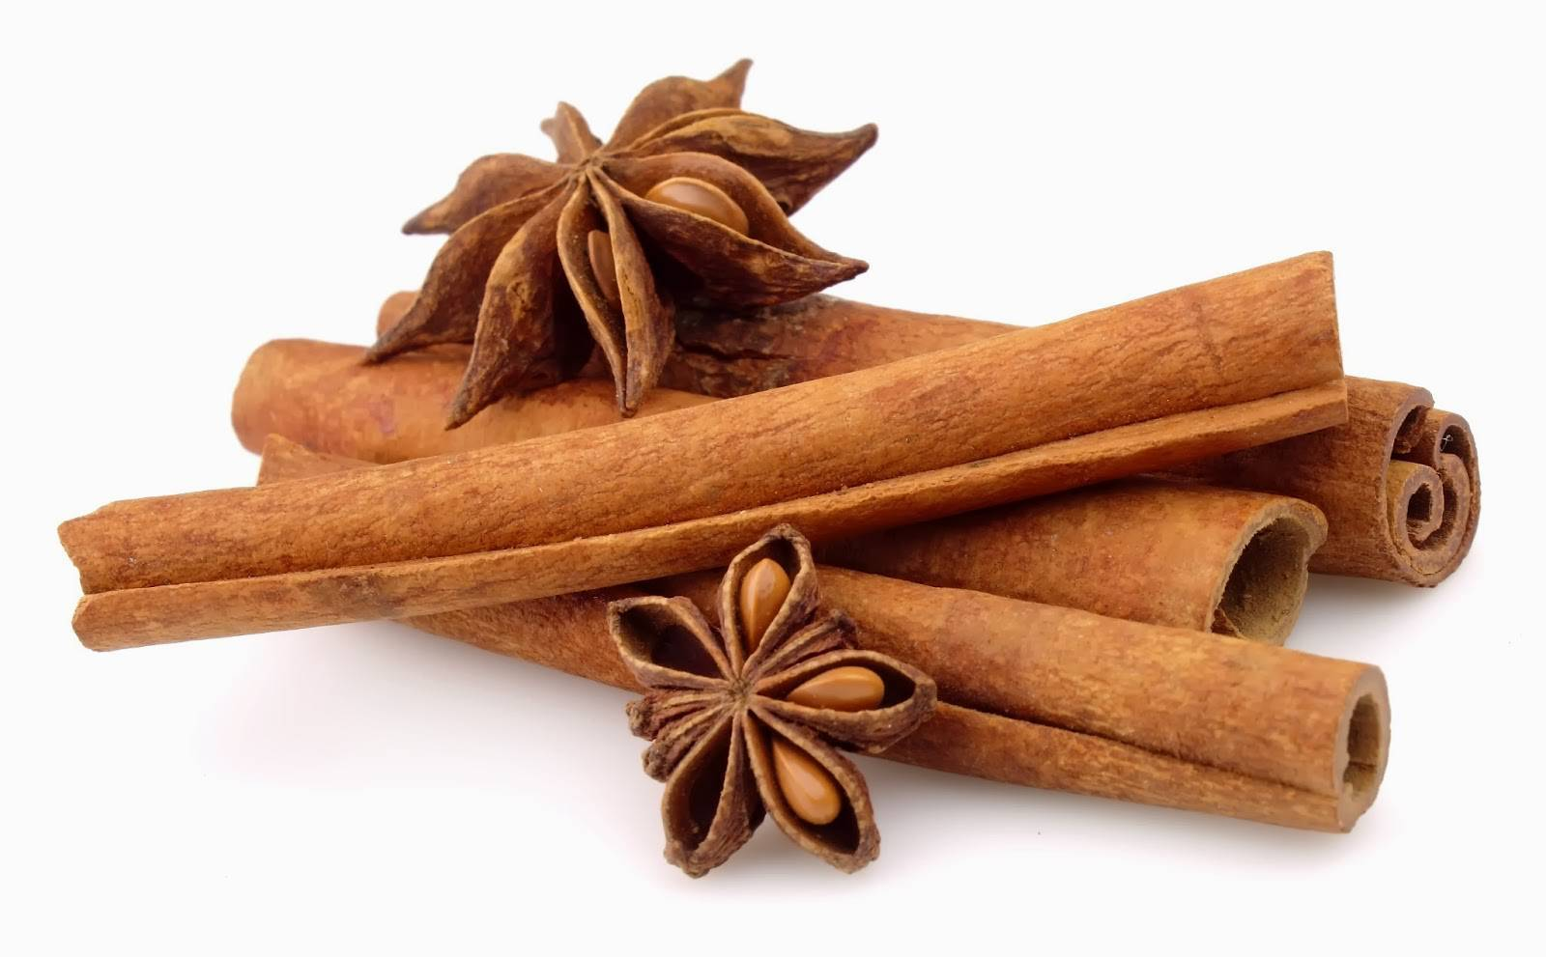
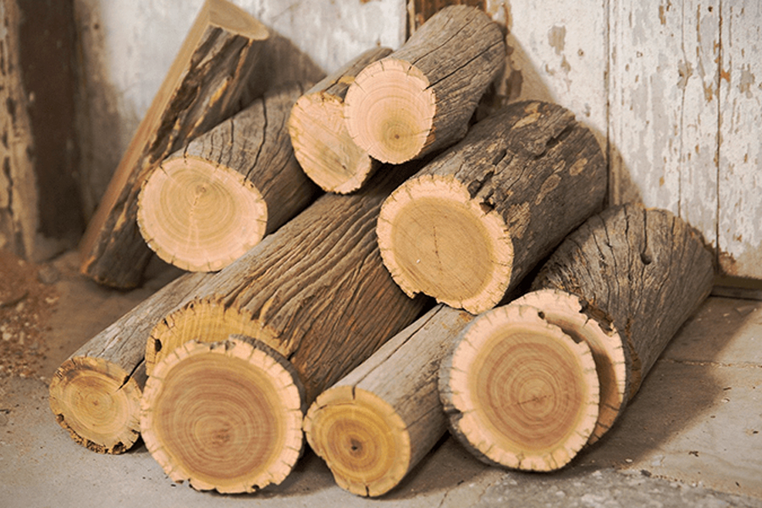
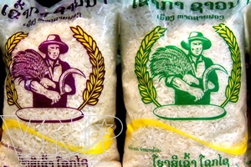
Một số sản phẩm chính của Lào
Cánh kiến
Nhựa cánh kiến
Võ quế
Gỗ quý
Gạo

Slide 34

Em hãy tìm điểm giống và khác nhau giữa Lào và Cam-pu-chia
Giống nhau
Khác nhau | Vị trí | Địa hình | Sản phẩm tiêu biểu
Lào
Campuchia
- Lào và Campuchia nằm trên bán đảo Đông Dương của Đông Nam Á.
- Cả hai nước đều là những nước nông nghiệp và bước đầu phát triển công nghiệp, chủ yếu là khai thác khoáng sản và chế biến thực phẩm.
Không giáp biển.
Phần lớn là núi và cao nguyên.
Gỗ, quế, cánh kiến và lúa gạo.
Giáp biển.
Chủ yếu là đồng bằng dạng lòng chảo trũng. Biển Hồ là nơi thấp nhất.
Lúa gạo, cao su, hồ tiêu, đường thốt nốt và cá nước ngọt.

Slide 35
3
Khám phá đất nước
Trung Quốc

Slide 36
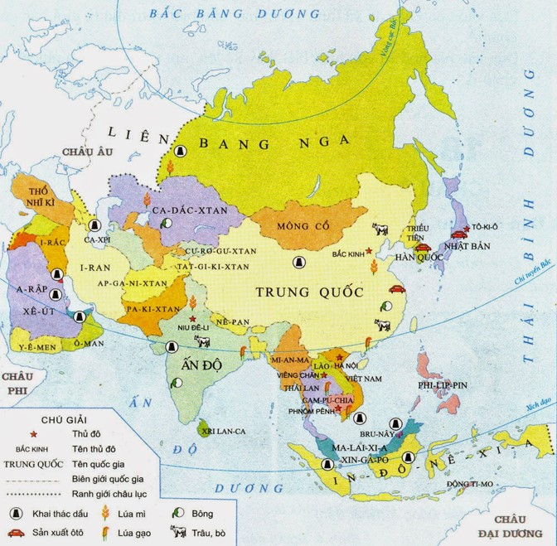

Khám phá đất nước Trung Quốc
- Chỉ trên lược đồ và nêu vị trí đất nước Trung Quốc.
- Cho biết Trung Quốc thuộc khu vực nào của Châu Á.
Trung Quốc thuộc khu vực Đông Á.
- Đọc tên thủ đô của Trung Quốc
Thủ đô của Trung Quốc là: Bắc Kinh.

Slide 37
Đọc đoạn thông tin sau :
Trung Quốc có số dân đông nhất thế giới. Con người đã sinh sống từ xa xưa trên các đồng bằng châu thổ màu mỡ của miền Đông và tạo nên nền văn minh Trung Hoa nổi tiếng. Miền Tây chủ yếu là núi và cao nguyên có khí hậu khắc nghiệt.
Đất nước Trung Quốc đã nổi tiếng từ lâu về tơ lụa, gốm, sứ, chè. Ngày nay, kinh tế đang phát triển mạnh và sản xuất nhiều máy móc, thiết bị. Hàng điện tử, ô tô, hàng may mặc, đồ chơi của Trung Quốc được xuất khẩu sang nhiều nước trên thế giới.

Slide 38
Trung Quốc
1
Em có nhận xét gì về dân số và diện tích của Trung Quốc?
2
Em có nhận xét gì về địa hình của Trung Quốc?
3
Em hãy kể tên một số sản phẩm kinh tế của Trung Quốc?
4
Em hãy nêu tên một công trình kiến trúc vĩ đại của Trung Quốc?

Slide 39

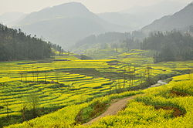

Trung Quốc
Trung Quốc là nước có diện tích lớn, số dân đông nhất thế giới.
Địa hình chủ yếu là đồi núi và cao nguyên. Phía đông bắc là đồng bằng Hoa Bắc rộng lớn, ngoài ra còn một số đồng bằng nhỏ ven biển.

Slide 40
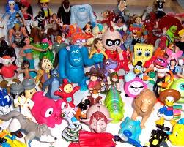
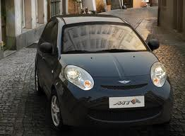
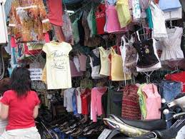
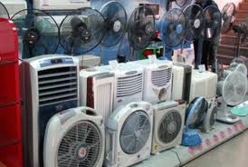
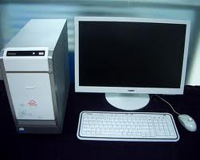
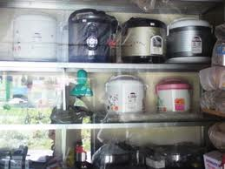
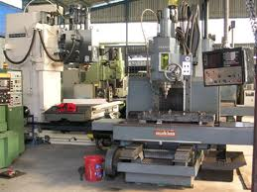
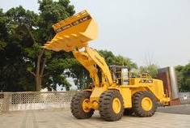
Những sản phẩm chính của Trung Quốc
Trung Quốc
Đồ chơi
Ô tô
Hàng may mặc
Hàng điện tử
Hàng điện tử
Hàng điện tử
Hàng điện tử
Máy móc

Slide 41
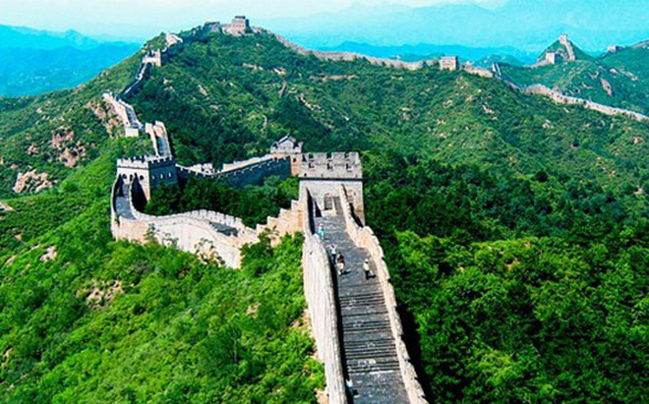
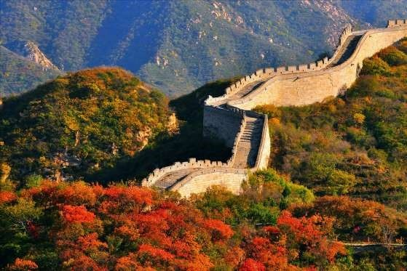
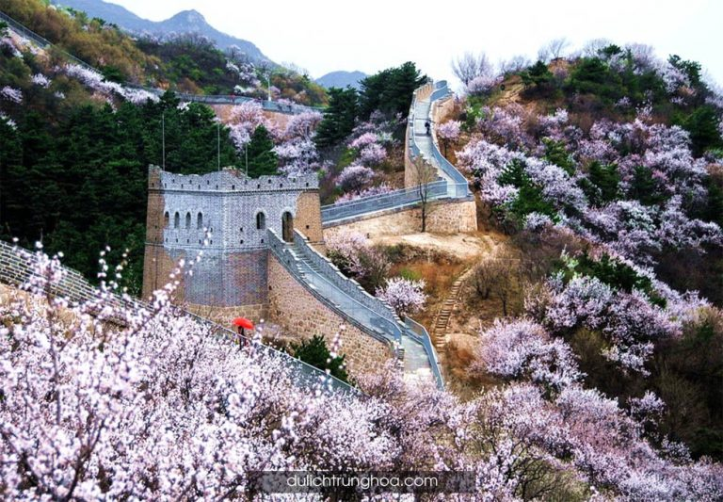
Công trình kiến trúc vĩ đại của Trung Quốc
Vạn Lí Trường Thành – Trung Quốc

Slide 42
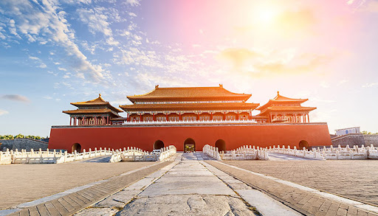
Công trình kiến trúc vĩ đại của Trung Quốc
Quảng trường Thiên An Môn – Trung Quốc

Slide 43
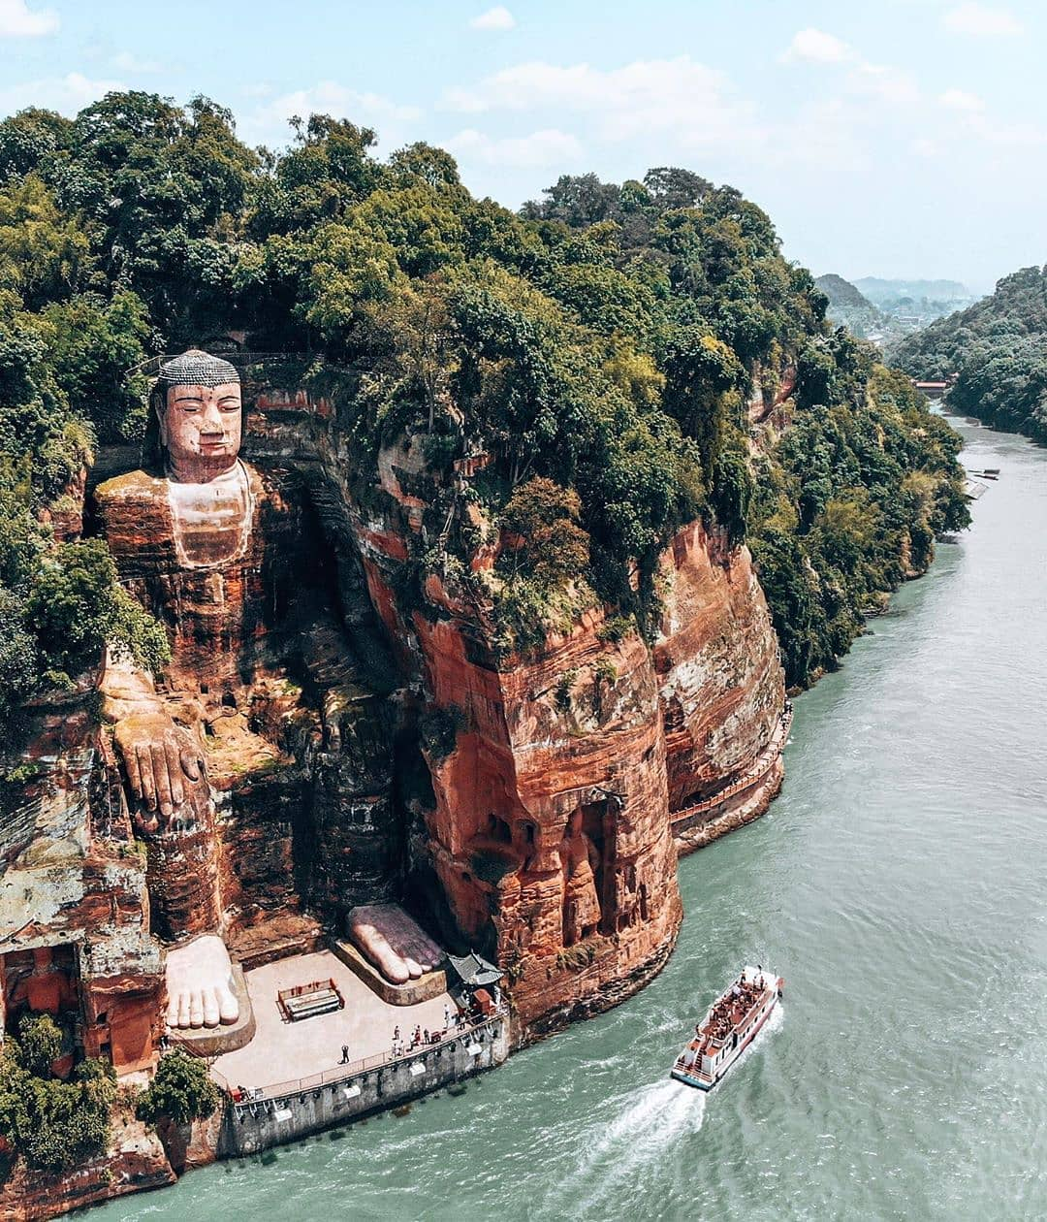
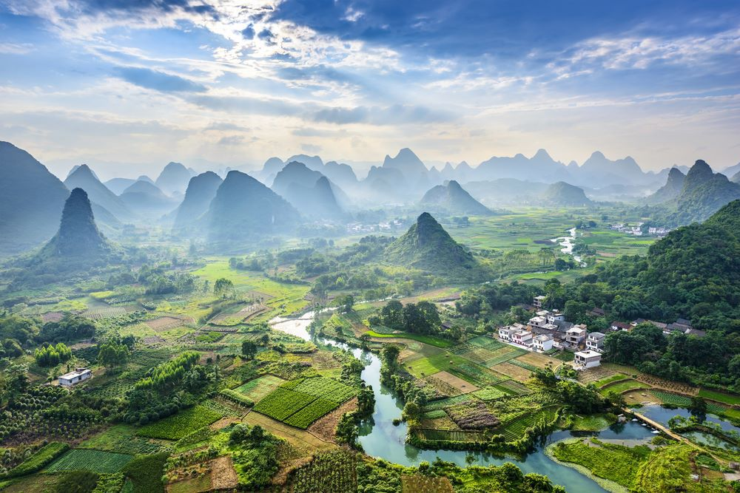
Một số điểm đến nổi tiếng của Trung Quốc
Thành phố Quế Lâm
Lạc Sơn Đại Phật

Slide 44
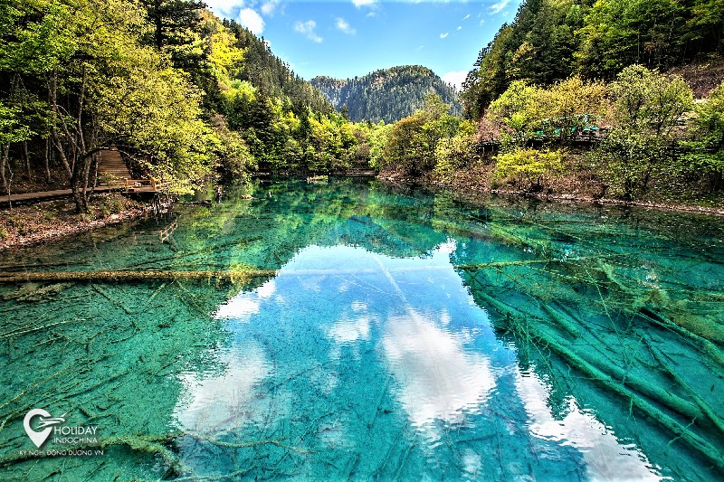
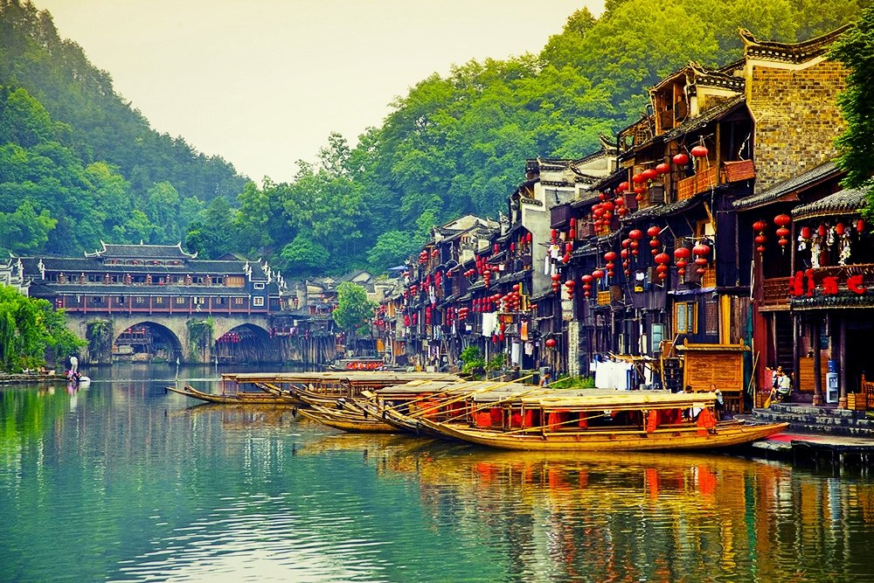
Một số điểm đến nổi tiếng của Trung Quốc
Phượng Hoàng Cổ Trấn
Cửu Trại Câu

Slide 45
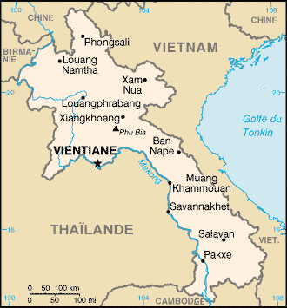








1.Cam- pu- chia
2. Lào
3.Trung Quốc
GHI NHỚ
- Lào, Cam-pu-chia là những nước nông nghiệp, bước đầu phát triển công nghiệp.
- Trung Quốc có số dân đông nhất thế giới, nền kinh tế đang phát triển mạnh với nhiều ngành công nghiệp hiện đại.

Slide 46


Dặn dò
- Các em xem lại bài.
- Chuẩn bị bài : Châu Âu.

Slide 47

CHÚC CÁC EM HỌC TỐT NHÉ !

